Slide 1
XXXI. Obecná fyziologie kůže. XXXII. Kožní čidla.

Slide 2
Funkce kůže
ochranná funkce: - fyzikální: mechanická ochrana (elasticita a pevnost vláken, podkožní
tuk); ochrana proti UV záření (melanin)
- biologická ochrana (celistvost kůže, rohovatění a odlupovaní
epitelu, sekrece mazových a potních žláz)
- chemická (pH)
smyslové funkce: - teplo, chlad, tlak nebo bolest
termoregulace: - kůže pomáhá udržovat stálou teplotu těla, a to pomocí kožních cév a
potních žláz
sekreční funkce: - mazové žlázy (- exokrinní - vylučují kožní maz, který působí
antibakteriálně a dělá pokožku vláčnou a hebkou)
- potní žlázy
resorpční funkce: přes kůži je možné do těla vpravit jen látky rozpuštěné v tukových
rozpouštědlech nebo v tucích, které lze do kůže vtírat (např. různé léky
v podobě mastí)
imunitní funkce: - nespecifická bariéra (biologická, chemická, fyzikální)
- specifická bariéra (buněčné složky, lymfoidní tkáň asociovaná s kůží,
humorální složky )
zásobní funkce: - krev, tuk, vitamíny

Slide 3
XXXI.1 Test kyselosti kůže – Burgkhartova zkouška alkalirezistence
Na povrchu kůže můžeme nalézt hydrolipidovou vrstvu, která se nazývá ochranný kožní film či první kožní bariéra. Je tvořena produkty mazových žláz, potních žláz i olupujícími a rozpadajícími se buňkami rohové vrstvy pokožky. Neporušený kožní plášť chrání kůži před nadměrným vysušováním, negativním působením zevních faktorů a před rozmnožením choroboplodných mikroorganismů. Kožní plášť reaguje zpravidla slabě kysele, což brání pomnožování choroboplodných zárodků. Hodnota kyselosti: pH 4,5 - 5,5.
Test kyselosti kůže:
jedná se o vyšetření odolnosti kůže vůči zásaditým látkám
sleduje se, za jak dlouho dojde k podráždění kůže
čím je doba, za kterou vznikne podráždění delší, tím je odolnost kůže lepší

Slide 4
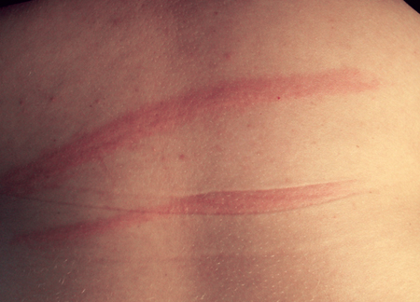
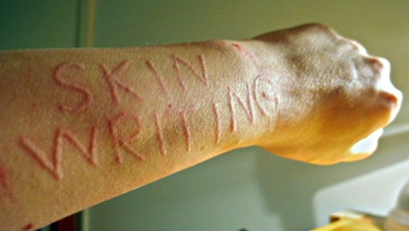
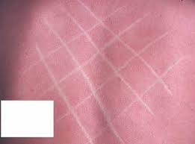
XXX.I.2 Obraz reaktivity kožních cév - dermografismus
Dermografismus je vaskulární reakce kůže vznikající jako odpověď na mechanické podráždění.
Rozlišujeme:
Červený (dermographismus ruber) nebo vazodilatační dermografismus, který je projevem normální reakce kůže na podráždění. Zesílený červený dermografismus je projevem zvýšené aktivity parasympatiku.
Bílý (dermographismus albus) nebo vazokonstrikční dermografismus, jenž je projevem abnormální reakce kůže a je charakteristický u atopických ekzémů. Zesílený bílý dermografismus je projevem zvýšené aktivity sympatiku.
Plastický dermografismus (dermographismus oedematosus) pravidelně se vyskytuje u kontaktní kopřivky. Vzhledem k charakteru reaktivity kožních cév se také nazývá transsudační. V místě komprese kůže se záhy objevuje mírné vyvýšení.
dermographismus ruber
dermographismus oedematosus
dermographismus albus

Slide 5
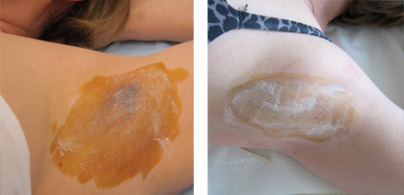
XXXI.3. Zkouška reaktivity potních žláz – Minorova zkouška
Potní žlázy
V kůži jsou nerovnoměrně rozloženy – nejvíce je jich v podpaží, na čele, na dlaních a ploskách nohou. Pot obsahuje 98,5% až 99% vody, 0,6% NaCl a rozpuštěné organické látky (močovinu, mastné kyseliny, aminokyseliny, aj.) Tvoří se z tkáňového moku. Množství vyloučeného potu závisí na teplotě prostředí a na tělesné námaze. Kolísá od 0,5l do 10l a více za 24hod.
Zkouška reaktivity potních žláz
*odstranění nadměrného pocení
botulotoxinem nebo laserem
Před zákrokem aktivní potní žlázy
Po zákroku neaktivní potní žlázy*

Slide 6
XXXII.1. Body tepelné a chladové
Teplota je vnímána dvěma typy smyslových orgánů: jedny reagují maximálně na teploty o něco málo vyšší, než je tělesná teplota, druhé na teploty o něco nižší, než je tělesná teplota. První z nich jsou čidla pro teplo a druhé čidla pro chlad.
Mapovací pokusy ukázaly, že na kůži existují odděleně místa citlivá na chlad a na teplo. Přitom je 4–10krát více míst citlivých na chlad než na teplo. Chladové receptory reagují v rozmezí teploty mezi 10–40 °C a tepelné receptory v rozmezí 30–49 °C.
Na změnu teploty také reagují receptory bolesti. Receptory bolesti jsou stimulovány pouze při extrémní teplotě nebo extrémním chladu, a proto jsou zodpovědné spolu s chladovými a tepelnými receptory za pocity pálení a mrznutí.
10
Chladová bolest
8
Chladové receptory
Počet impulzů za sekundu
Tepelné receptory
6
Pálivá bolest
4
2
5
10
15
20
25
30
35
40
45
50
55
Teplota [◦]
* Guyton & Hall, Textbook of Medical Physiology, 2001

Slide 7
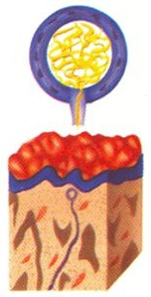
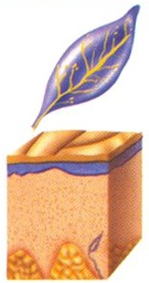
XXXII.1. Body tepelné a chladové
Krauseho tělíska:
oválná, složená z větvení jednoho dendritu mezi Schwannovými buňkami, obalené epineuriem
receptory chladu
Ruffiniho tělíska:
jedno nervové vlákno silně rozvětvené a obalené pouzdrem
receptory tepla
Poměr tepelných receptorů k chladovým 1 : 3-10; v různých částech těla je hustota receptorů různá (15-25 chladových receptorů na 1 cm² v ústech a 3-5 chladových receptorů na 1 cm² na prstu).
*
Termoreceptory (obecně) se nachází nejenom v kůži ale i v hypotalamu, v orgánech dutiny břišní a kolem velkých cév v horní části břicha a hrudníku (reagují více na snížení než zvýšení teploty) a podílí se na termoregulaci. Stejně tak i chemoreceptory (glomus caroticum) registrují změny teploty krve.

Slide 8
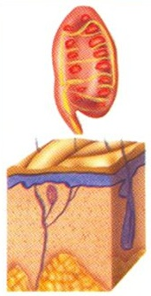
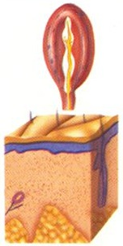
XXXII.2. Body tlakové a bolestivé
Receptory dotyku a tlaku
Meissnerova tělíska - vysoce adaptivní mechanoreceptor především pro hmat na prstech a rtech. Meissnerova tělíska jsou prodloužená, obalená zakončení velkého myelinizovaného nervového vlákna. Uvnitř svého obalu se ještě dělí do drobných terminálních filament. Receptor je stimulován tak, že dojde k deformaci pouzdra, a tím i ke stimulaci nervového zakončení. Tělísko je zapojeno do vnímání pocitů lehkých a povrchových vibrací (rychle se adaptující receptor) - zapojuje se do hmatu, a to zejména tehdy, dotkneme-li se pokožky jemně nebo rychle, a nebo se pokožka dostane do kontaktu s pohybujícími se předměty.
Vater-Paciniho tělíska - až 2 mm velká, jejich dendrit je obalený Schwannovými buňkami a periferně od nich ještě mnoha vrstvami epineuria. Nacházejí se jak na povrchu těla, tak v hlubokých tkáních. Vyznačují se schopností téměř okamžité adaptace (v setinách sekund), proto je může stimulovat pouze velmi rychle se měnící mechanický podnět (např. komprese). Tím jsou obzvláště cenné v registraci vibrací o vyšší frekvenci.

Slide 9
XXXII.2. Body tlakové a bolestivé
Merkelovy disky
Tento typ receptoru se nachází po celé ploše kůže. V neochlupených oblastech doprovází Meissnerova tělíska, velmi se ale od nich liší způsobem signalizace - na rozdíl od nich jsou totiž Merkelovy disky méně citlivé na podráždění. Při podráždění sice zprvu vysílají silný signál, ten ale postupně slábne, až dosáhneme určité udržovací hladiny signálu. Díky této vlastnosti poskytují zejména informace o trvajícím kontaktu pokožky s objektem.
Bolest
Bolest je fyziologický vjem sloužící jako ochranný mechanismus, její úkol spočívá v zabránění dalšímu poškození tkáně.
Existují dva základní typy bolesti:
Rychlá bolest se vyvíjí během desetin sekundy. Bývá také označována jako ostrá bolest. Tento vjem nejčastěji vzniká při mechanickém porušení kožního krytu typu bodnutí nebo říznutí apod. Nevzniká v hlubokých tkáních těla.
Pomalá bolest nastupuje až po několika sekundách od působení bolestivého stimulu. Pomalu se rozvíjí a zvyšuje svou intenzitu. Nastává jak v hlubokých, tak v povrchových tkáních.

Slide 10
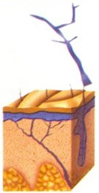
XXXII.2. Body tlakové a bolestivé
Recepory bolesti neboli nociceptory jsou volná nervová zakončení rozvrstvená po celém těle – v kůži, v periostu, ve stěnách velkých arterií, v kloubech atd. Nociceptory reagují na podněty, jež lze rozdělit do tří typů: mechanické, chemické a termické. Všechny tři typy dovedou vyvolat pomalou bolest, ale pouze mechanické a termické vyvolají bolest rychlou.
Na rozdíl od jakýchkoliv jiných receptorů se nedokážou adaptovat, jsou neadaptivní. Tato vlastnost zaručuje, že bolestivému vjemu bude věnována pozornost a bude neustále vědomě zpracováván. Na druhou stranu také odpovídá za nízkou kvalitu života pacientů s chronickou bolestí. Citlivost
nociceptorů se dokonce za určitých podmínek zvyšuje a vjem bolesti je čím dál tím intenzivnější. Toto zvyšování citlivosti nazýváme hyperalgesie.

Slide 11
XXXII.3 Simultánní (současný) prostorový práh
Citlivost k určitému podnětu není na těle všude stejná. Recepční čili příjmové oblasti se mohou překrývat a v těchto částech je pak citlivost vyšší. Také hustota uložení receptorů je v různých částech těla různá. Jazyk a bříška prstů ruky mají mnohem víc dotykových receptorů než kůže zad (dotek dvou hrotů tužky vzdálených od sebe 1 mm zpracovává špička jazyka jako dva vjemy, naproti tomu na zádech by musely být od sebe celých 50 mm, abychom je byli schopni rozlišit). Také počet receptorů pro jednotlivé počitky není stejný.
Stanovení prostorového prahu:
simultánní prostorový práh (esteziometr přikládáme současně)
sukcesivní práh (esteziometr přikládáme postupně)
Hodnocení: Se snižující se vzdáleností obou bodů pozorujeme, že od určité hranice vyšetřovaná osoba nedovede rozlišit dotyk jednoho od dotyku dvou bodů. Nejmenší vzdálenost, ve které takto dovedeme rozlišit dva současně se dotýkající body, je tzv. prostorový simultánní (tj. současný) práh. Je v různých oblastech kůže různý, nejmenší na jazyku, největší na šíji.

